Slide 1
MABISANG KOMUNIKASYON 11
INTRAPRESONAL
REYNALD M. CONTRERAS

Slide 2

KOMUNIKASYONG INTRAPERSONAL
Ito ay tumutukoy sa komunikasyong pansarili, kung saan ang isang indibidwal ay nakikipag-ugnayan sa kaniyang sarili. Ito ay isang proseso ng pag-iisip, pag-aalala, at pagdama na nagaganap sa loob ng ating katauhan. Kapag tayo ay napapabulong sa ating sarili o nagmumuni-muni, tayo ay nakikipagtalastasan sa ating sarili ( Bernales, et al., (2018).

Slide 3
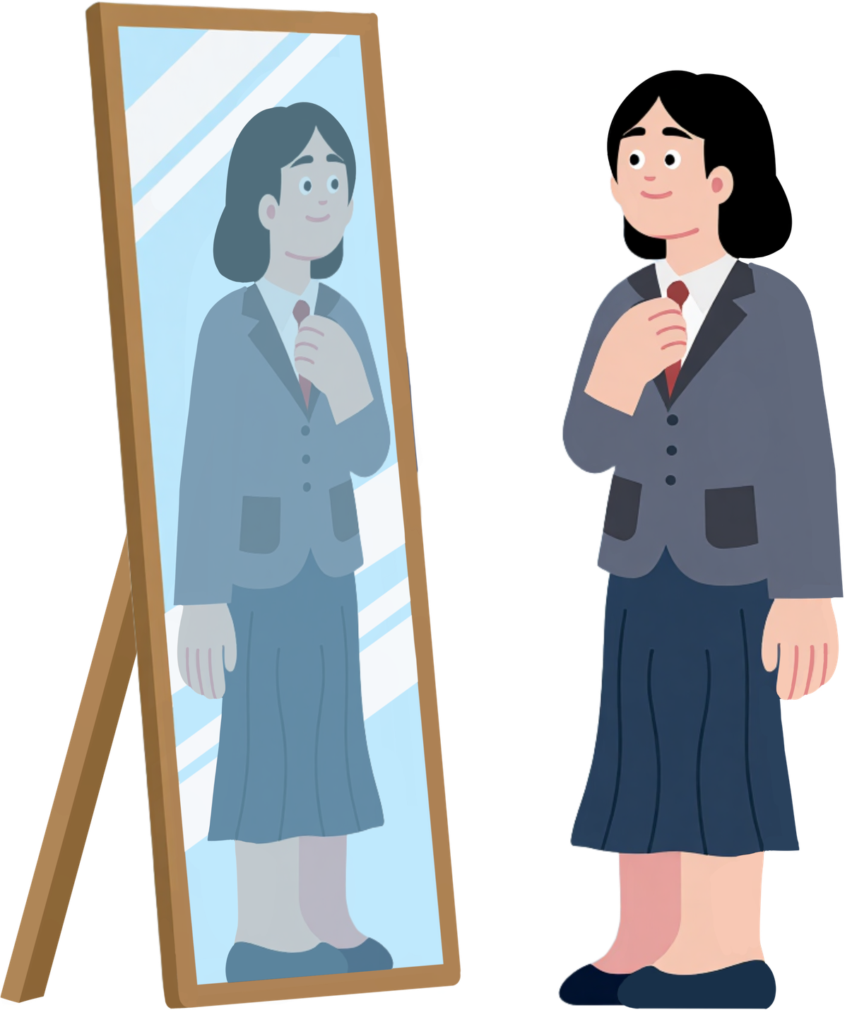
KATANGIAN NG KOMUNIKASYONG INTRAPERSONAL
01
PANSARILI
Ang komunikasyong ito ay nagaganap sa loob ng isipan ng isang tao, na hindi nangangailangan ng ibang tagapakinig o tagapagsalita.

Slide 4

KATANGIAN NG KOMUNIKASYONG INTRAPERSONAL
02
PAGMUMUNI-MUNI:
Kadalasang ginagamit ito sa pagninilay, pagpapasya, at pagsusuri ng sariling damdamin at kaisipan.

Slide 5

KATANGIAN NG KOMUNIKASYONG INTRAPERSONAL
03
PAGPAPLANO:
Ginagamit ito sa pagpaplano ng mga gawain, pagbuo ng mga layunin, at pagdedesisyon sa iba't ibang aspeto ng buhay.

Slide 6
KAHALAGAHAN NG KOMUNIKASYONG INTRAPERSONAL

Slide 7
Pagkilala sa Sarili: Tumutulong ito sa mas malalim na pagunawa sa sariling damdamin, kaisipan, at motibasyon
Pagpapabuti ng Desisyon: Sa pamamagitan ng maingat na pag-iisip at pagsusuri, mas nagiging epektibo ang paggawa ng desisyon..

Slide 8
Pag-unlad ng personal na kasanayan:
Nakakatulong ito sa paglinang ng mga personal na kasanayan tulad ng self-discipline at time management.

Slide 9
MGA KAPARAANAN NG KOMUNIKASYONG INTRAPERSONAL

Slide 10
Pakikipag-usap sa Sarili (Self-Talk) –
ito ay ang panloob na diyalogo na nangyayari sa loob ng ating isipan. Maaaring positibo (hal. “Kaya ko ito!”) o negatibo (hal. “Hindi ko ito magagawa.”).
Narito ang Apat na uri ng pakikipag-usap sa Sarili

Slide 11
1. Monologo ng Isang Mag-aaral - Isang eksenang nagpapakita ng estudyanteng nagmumunimuni tungkol sa kanyang kinabukasan, takot, o pangarap.
2. Pagpapasya sa Gitna ng Pagsubok - Isang karakter ang kailangang pumili sa pagitan ng tama at mali

Slide 12
3. Voice-over ng Isip - Habang may ginagawa ang tauhan
4. Pagsulat ng Liham sa Sarili - Isang eksenang nagsusulat ang tauhan ng liham para sa kanyang nakaraang o hinaharap na sarili, na binabasa rin sa eksena.

Slide 13
Pagninilay o Pagmumuni-muni (Self-Reflection) Ito ay ang proseso ng malalim na pag-iisip at pagsusuri sa sariling karanasan, damdamin, at pag-uugali.
Sa pamamagitan nito, mas nauunawaan natin ang ating mga motibasyon at layunin.

Slide 14

Pagpaplano at Pagdedesisyon (Planning and Decision-Making) –
Kapag iniisip natin ang mga hakbang na kailangang gawin upang makamit ang isang layunin, tayo ay nakikibahagi sa ganitong uri ng komunikasyon.

Slide 15

Pagkilala sa Sarili (Self-Awareness) –
Ito ay ang kakayahang kilalanin at unawain ang sariling emosyon, pag-uugali, at pag-iisip. Ang mataas na antas ng self-awareness ay mahalaga sa personal na pag-unlad at epektibong pakikipagugnayan sa iba

Slide 16
Pagpapahalaga sa Sarili (Self-Esteem) –
Ito ay ang kabuuang pagtingin at pagpapahalaga ng isang tao sa kanyang sarili. Ang positibong intrapersonal na komunikasyon ay nakatutulong sa pagpapaunlad ng self-esteem.

Slide 17
Pag-alala at Paggunita (Memory and Recall) –
Ang pag-alala sa mga nakaraang karanasan at impormasyon ay bahagi rin ng komunikasyong intrapersonal. Ito ay mahalaga sa pagkatuto at pag-unawa sa ating mga karanasan.

Slide 18
Sikolohiya ng sarili at panloob na diskurso

Slide 19
Ang loob bilang sanggunian o studio ng komunikasyon
Kung ang intrapersonal na komunikasyon ay isang radio broadcast, ang Loob ang mismong studio o ang pinagmumulan ng signal.

Slide 20
Suri-Loob (Self-Reflection): Kapag ang isang Pilipino ay nagdedesisyon o nagninilay-nilay, tinatanong niya ang kanyang "loob." Halimbawa: "Bakit mabigat ang loob ko sa desisyong ito?" o "Buong-loob ko ba itong gagawin?"
Konsensya at Katapatan: Ang pakikipag-usap sa loob ay ang paghahanap ng katapatan. Dito pinoproseso ng tao ang kanyang tunay na nararamdaman (kamalayan) na malimit niyang itago sa panlabas na mundo.

Slide 21
Ang “kapwa” bilang anino sa likod ng pag-iisip
Sa Kanluraning konsepto, ang intrapersonal na komunikasyon ay madalas na tungkol sa "Ano ang gusto ko?" o "Ano ang makabubuti sa akin?" Subalit sa Pilipino, ang Kapwa ay laging kasama sa internal na diyalogong ito.

Slide 22
Internalized Dialogue: Kahit nag-iisa ang isang Pilipino, ang kanyang kapwa (pamilya, kaibigan, o lipunan) ay laging may boses sa kanyang isip. Bago magsalita o kumilos, ang intrapersonal na komunikasyon ay nagtatanong ng: "Ano ang maiisip nila?", "Makakasakit ba ako ng kapwa?", o "Paano ko ito sasabihin nang hindi sila napapahiya?"

Slide 23
Pakikiramdam (Internal Sensing): Ito ang intrapersonal na kakayahan na basahin ang hindi sinasabi ng kapwa. Ang sarili ay tahimik na nag-iisip at nagtatasa kung ano ang nararamdaman ng iba batay sa kanilang galaw, na nagdidikta naman kung paano siya tutugon.

Slide 24
Ang sarili bilang tagapagsalita at tagapamagitan
Ang Sarili ang aktor na nagbabalanse sa ugnayan ng kanyang Loob at ng kanyang Kapwa.

Slide 25
Tulay ng Labas at Loob: Sa intrapersonal na komunikasyon, kinakausap ng sarili ang kanyang loob upang ihanda ang kanyang ilalabas na bersyon para sa kapwa.
Halimbawa, kung ang iyong Loob ay nagagalit pero alam mong ang iyong Kapwa ay masasaktan, ang iyong Sarili (sa pamamagitan ng intrapersonal na komunikasyon) ay magpapakalma sa iyong isip: "Huwag muna akong magsalita, baka lumaki ang gulo."

